Slide 1



Slide 2


一例高龄肺部感染合并尿路感染耐药菌病例诊疗经历

Slide 3

● 病例简介
摘要
1.独特性：高龄（93岁）；
严重肺部感染（CKAP）、尿路感染（屎肠球菌（XDR）））
2.背景：入院时浅昏迷状态，肢端湿冷，血压低，需气管插管接呼吸机辅助通气，感染性休克；
患者高龄，腔隙性脑梗死、肝肾功能不全（肌酐、肝酶高）、双房大，完全性右束支传导阻滞、下肢静脉血栓形成！

Slide 4
● 患者基础信息
1.人口学信息：年龄：93岁；
性别：女性
2.主诉：主诉：呼吸困难1周,神志不清半天
3.既往史：2017年行腰椎手术史，否认其它病史，无过敏史。

Slide 5
● 入院后检查
1.体格检查：
生命体征：T 37℃，P 101次/分，R 29次/分，BP 100/49mmHg（去加升压）；浅昏迷，查体不合作。双肺呼吸音稍粗，双肺可闻及湿性啰音，未闻及胸膜摩擦音，心率齐，心音正常，腹部平软，无压痛，未触及包块，肝肾区无叩击痛，移动性浊音阴性，肠鸣音正常，双下肢无水肿。病理反射未引出。
2.辅助检查：
CT胸部(平扫)：1.双肺下叶少许斑片条索影，考虑感染，部分偏慢性。
2.双肺下叶胸膜下少许炎性渗出，建议治疗后复查。
3.右肺上叶含气囊腔，直径约1.2cm。
4.双肺见少许实性及磨玻璃密度结节，较大者位于右肺水平裂(IM86)，大小约为0.8cmX0.7cm，建议年度复查。
5.纵隔少许小及稍大淋巴结，请随诊。
6.心影增大;主动脉及冠脉散在钙化斑。

Slide 6
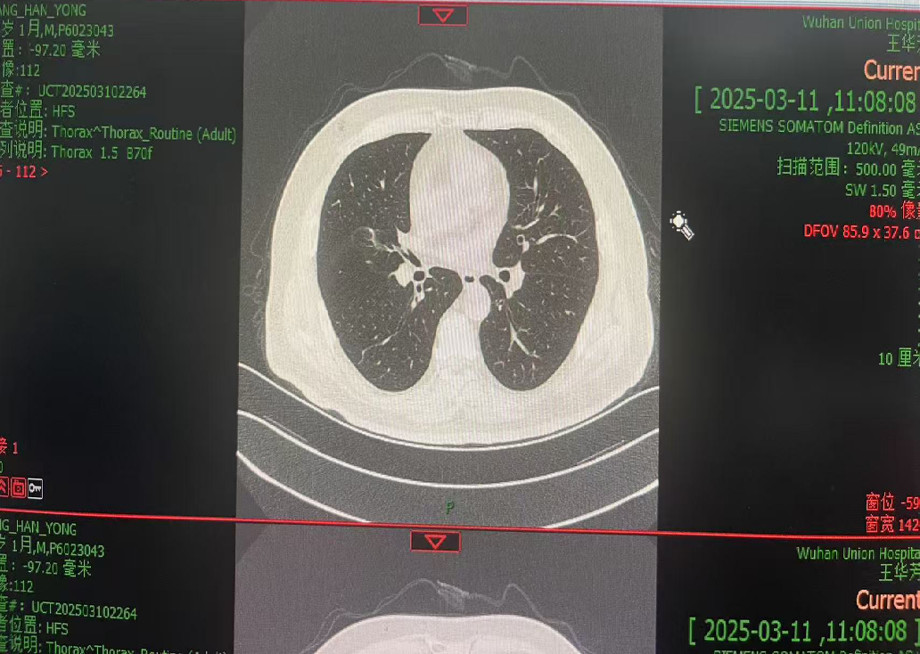
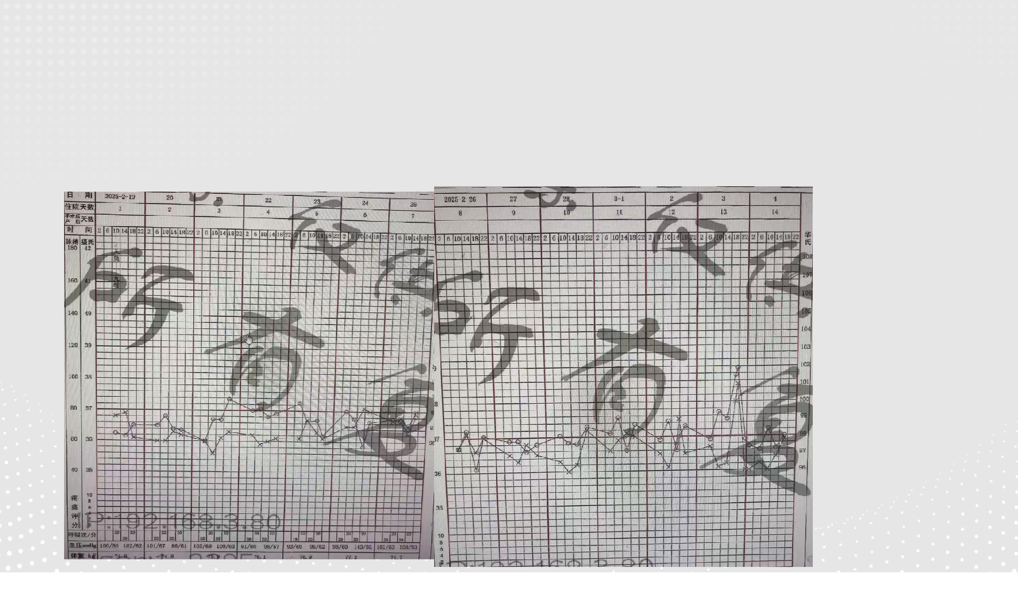

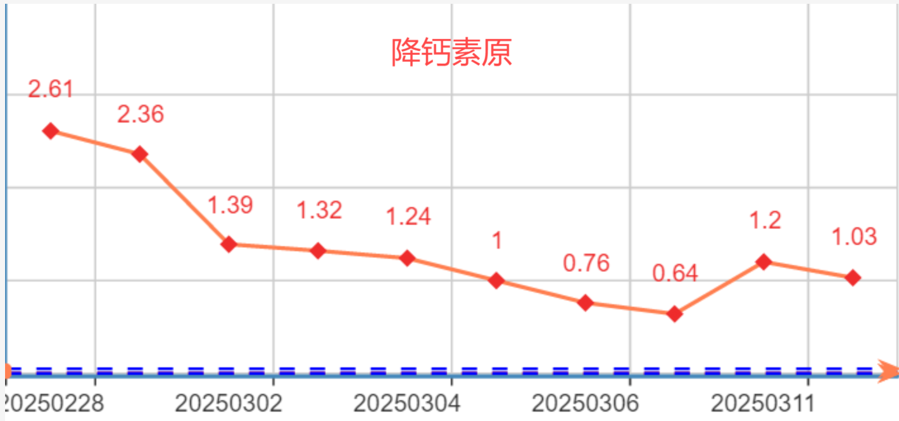
● 入院后检查
3.影像学检查：

Slide 7
● 诊断评估
诊断评估
1.初步诊断：肺部感染，休克，呼吸衰竭，心功能不全，脑梗死，肝功能不全，肾功能不全，下肢深静脉血栓形成，尿路感染。
2.诊断依据：患者血压低需要血管活性药物维持血压，精神差，血象、炎症指标高；
肺部CT可见明显双肺感染灶，脑部CT可见梗死灶，心电图及心脏彩超提示双房大，心律失常，下肢静脉彩超发现血栓形成。
血生化提示患者肝酶高，血肌酐高。
3.鉴别诊断：排除其他腹腔，血源性等感染来源。

Slide 8
● 治疗过程
1.药物（
依拉环素（50mg q12h ）+头孢他啶阿维巴坦钠（2.5g q8h））
2.手术（无）

Slide 9
● 治疗过程
3.微生物/病理结果（痰培养结果回报：多重耐药肺炎克雷伯菌，广泛耐药屎肠球菌。）
4.方案调整（哌拉西林钠舒巴坦钠+磷霉素+多粘菌素B雾化抗感染不佳，炎症指标持续较高，体温未见好转，且患者痰培养仍检出CKAP，改为依拉环素抗感染，体温得到控制，炎症指标逐步下降。）
5.指标追踪（体温、C反应蛋白、白细胞、痰培养结果。）

Slide 10
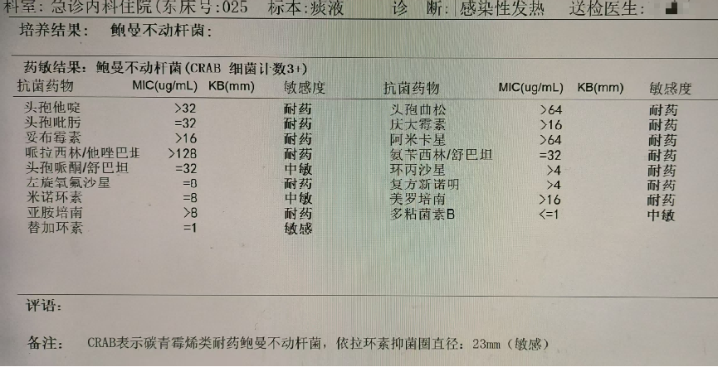
● 治疗过程
3.时间轴记录:(折线图)

Slide 11

● 诊疗体会
1.疗效评价：依拉环素针对肺部多重耐药感染效果明显，针对尿路感染也能有效控制，且肝肾负担小，无对凝血功能影像较小。
2.局限性：未进行肺泡灌洗灌洗留取双肺深部痰液标本。
3.结论：依拉环素对高龄、CKAP肺部感染合并尿路感染、肝肾功能不全患者疗效明显，副作用小。

Slide 12
感谢观看
敬请指导

